Slide 1
Chapitre 3: Oxydation de fer

Slide 2
Objectifs d'apprentissage
Décrire les conditions dans lesquelles la rouille se produit.
Décrire les méthodes de prévention de la rouille.
Décrire comment l'aluminium peut rouiller et en quoi cela diffère de la rouille du fer.

Slide 3
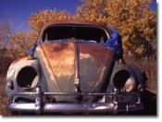
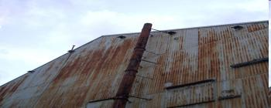
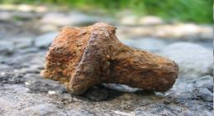

La rouille est partout.

Slide 4
Qu’est-ce que la rouille ?
La rouille est une substance solide et fragile de couleur brun rougeâtre qui se forme à la surface d'un métal.
Nom chimique de la rouille : Oxyde de fer (III) de formule Fe2O3

Slide 5
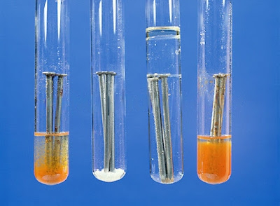
De quoi a-t-on besoin pour que la rouille se produise ?
A
B
C
D
Tube A : Eau
Tube B: chlorure de calcium anhydre
(absorbe l'humidité de l'air)
Tube C: Eau bouillie
(élimine les impuretés)
Tube D: Eau salée (Sel: catalyseur)

Slide 6
Tube | A | B | C | D
Aspect des clous en fer | Solide rouge formé sur le clou en fer. | Le clou en fer reste brillant. | Le clou en fer reste brillant. | Solide rouge formé sur le clou en fer.
La rouille s'est-elle produite ? | OUI | NON | NON | OUI

Slide 7
Conclusion
La rouille est une substance brun rougeâtre qui se forme lorsque le fer est exposé à l’eau et à le dioxygène.
La rouille se forme plus rapidement lorsque le fer est exposé à l’eau salée et à le dioxygène.

Slide 8
L'équation littérale pour la rouille est :
Fer + dioxygene → Oxyde de fer (III)

Slide 9
L'équation pour la rouille est la suivante :
eau
4Fe + 3O2 → 2Fe2O3

Slide 10
Prévention de la rouille
2 méthodes générales de prévention de la rouille :
1. utiliser une couche protectrice
Pour éviter la rouille, les métaux peuvent être revêtus d'une substance qui empêche l'air et l'eau de pénétrer. On peut utiliser: la peinture, le revêtement de graisse, le recouvrement de plastique

Slide 11
Prévention de la rouille
2. Utiliser un métal sacrificiel
Certains métaux sont plus réactifs que le fer. Le zinc est un exemple. Si le fer est recouvert d'un métal réactif comme le zinc , il bénéficie d'une protection antirouille supplémentaire.
→ galvanisation

Slide 12
Est-ce que l'aluminium rouille ?
Seul le fer et l'acier sont sujets à la rouille.
Lorsqu'il est exposé à l'oxygène et à l'humidité, l'aluminium forme une couche dure et protectrice d'oxyde d'aluminium qui empêche toute corrosion ultérieure. Cette couche agit comme une barrière, empêchant le dioxygène et l'humidité d'atteindre l'aluminium.
La réaction peut être représentée comme suit :
Aluminium + dioxygene → oxyde d’alumunium

